Slide 1





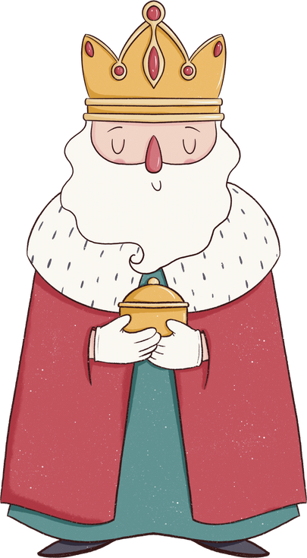
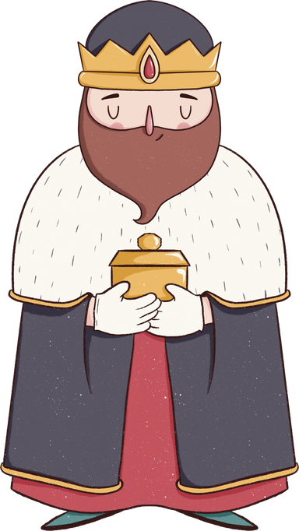
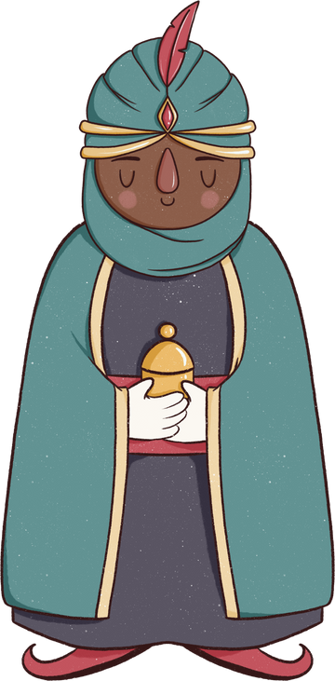
LLAVE
MÁGICA
Queridos niños
Escuchad con atención , esta llave mágica funciona sólo una vez al año. Si la tenéis en vuestras manos es porque habéis sido muy buenos, debéis colocarla en un lugar donde la podamos encontrar , para que la inolvidable noche de Reyes entremos a dejaros vuestros regalos.
Con cariño
Melchor Gaspar y Baltasar

Slide 2
LLAVE
MÁGICA
Querido Luca
Escucha con atención , Esta llave mágica solo funciona una vez al año. Si la tienes en tus manos, es porque has sido muy bueno. Colócala en un lugar especial donde podamos encontrarla y, así, en la mágica noche de Reyes, podamos entrar para dejarte tus regalos. 🎁✨
Con cariño
Melchor Gaspar y Baltasar

Slide 3
LLAVE
MÁGICA
Querida Vera
Escucha con atención , Esta llave mágica solo funciona una vez al año. Si la tienes en tus manos, es porque has sido muy buena. Colócala en un lugar especial donde podamos encontrarla y, así, en la mágica noche de Reyes, podamos entrar para dejarte tus regalos. 🎁✨
Con cariño
Melchor Gaspar y Baltasar

